Slide 1
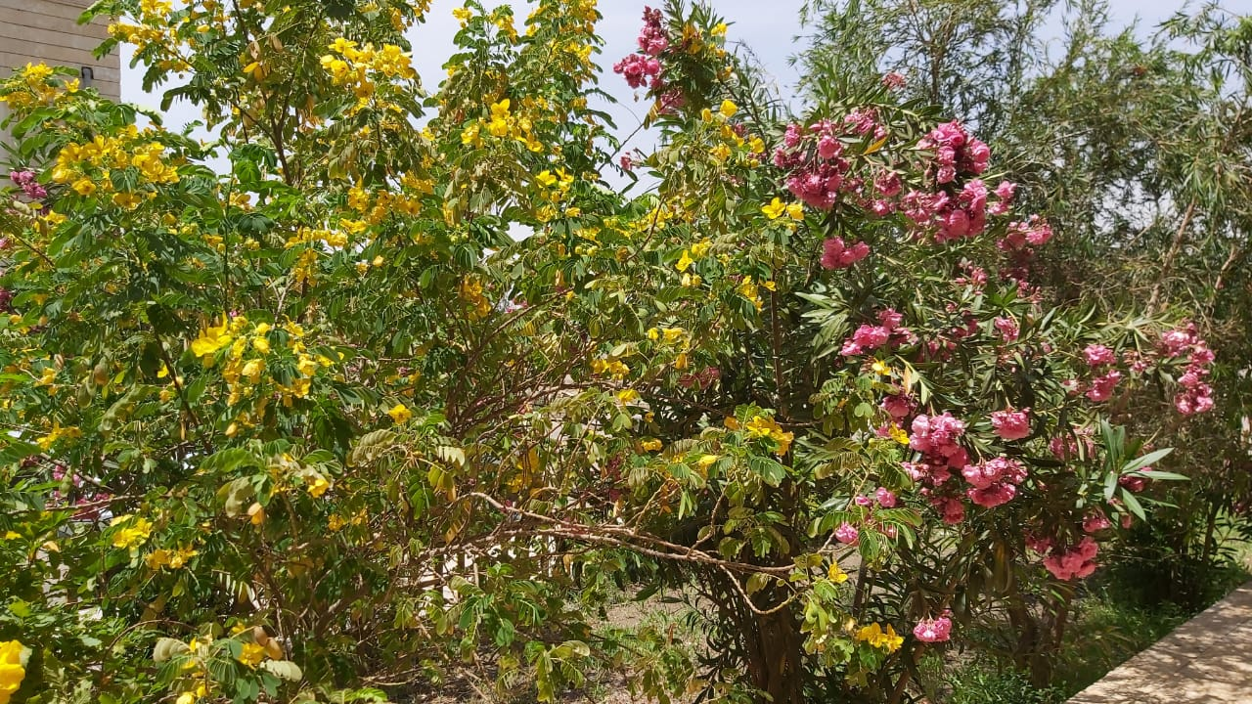
برعاية رئيس الجامعة المحترم
أ.د يحيى عبد الرضا الخفاجي
وبأشراف عميد كلية الادارة والاقتصاد
أ.د صــــادق زويــــر السعيدي
تقيم كلية الادارة والاقتصاد دورة تدريبية بعنوان
(تطبيقات الاكسل)
تقام الدورة في قاعة الدراسات العليا
بتاريخ 19-18 /6/2021
الساعة العاشرة والدعوة عامة
وسيمنح المشارك شهادة مشاركة

